Slide 1





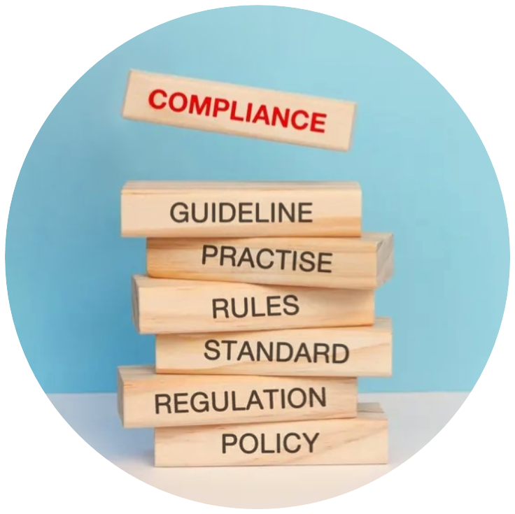





شهادة مسؤول الالتزام المعتمد ICO

Slide 2
نبذة تعريفية عن البرنامج
لغة البرنامج: عربي- انجليزي
هو برنامج مهني عالمي يدمج المعرفة النظرية بالتقنيات والأساليب ICOبرنامج مسؤول الالتزام المعتمد التطبيقية الحديثة المستخدمة في إدارة الالتزام. البرنامج معتمد من الاتحاد الدولي للحوكمة وإدارة المخاطر ومعد وفقا للمعايير والممارسات العالمية الرائدة في تطبيقات إدارة الالتزام.AGRCوالالتزام في لندن
ويقدم البرنامج رؤية توضحيه لمفهوم الالتزام وقواعده مسؤوليات إدارة الالتزام وعلاقتها بالإدارات الأخرى, ودور الحوكمة ف ضبط عملية الالتزام.
يزودك هذا البرنامج بالمعارف اللازمة في مجال إدارة الالتزام التي من شأنها أن تساعدك على حماية المنشأة التي تعمل بها وزيادة قيمتها. ويؤهلك هذا البرنامج للعمل مستشارا متخصصا في إدارة الالتزام في المنشأة التي تعمل بها.
المدة: 3 أيام – 12 ساعة
نمط التعلم: حضوري – عن بعد
آلية التقييم: اختبار نهائي دولي
الدعم المالي: مدعومة من صندوق الموارد البشرية (هدف)
يمكن للمتدرب استرداد قيمة البرنامج التدريبي من خلال هدف بعد اجتياز الاختبار
شهادة مهنية معترف بها دوليًا
معتمدة من الاتحاد الدولي للحوكمة والمخاطر والالتزام
والمعهد الأوربي للإدارة والتمويل ومعهد التطوير المهني المستمر
وجمعية قادة الحوكمة.

Slide 3
مميزات الحصول على الشهادة:
اعتماد دولي معترف به.
يعزز فرص التوظيف والترقي.
يطور مهارات إدارة الالتزام.
يدعم تطبيقISO 37301
يقوي إدارة مخاطر عدم الالتزام.
يدعم الامتثال وAML عمليًا
الفئة المستهدفة:
موظفو التدقيق الداخلي وإدارات المخاطر.
المستشارون القانونيون والمحامون.
مسؤولو الحوكمة وأمناء سر الشركات.
كل من يساهم في ضمان الالتزام المؤسسي.
القيادات الإدارية والأكاديمية المهتمة بتعزيز الامتثال المؤسسي.
طلاب التخصصات ذات العلاقة مثل القانون، إدارة الأعمال، المحاسبة، والمالية
الراغبين في بناء مسار مهني في مجال الالتزام والحوكمة.
موظفو ومديرو إدارات الالتزام.

Slide 4
القيم والمهارات المكتسبة:
ثانيًا: المهارات التطبيقية:
أولًا: المعرفة التخصصية:
تحليل المخاطر وتقييم الالتزام
إعداد السياسات والإجراءات
التدقيق والمراجعة الداخلية
إعداد التقارير ورفع التوصيات
التعامل مع الحالات الواقعية ودراسات الحالة
مفاهيم الالتزام المؤسسي والحوكمة
الأطر التنظيمية والتشريعات ذات العلاقة
منهجيات إدارة المخاطر والرقابة
أفضل الممارسات الدولية في الامتثال
رابعًا: المخرجات العملية:
ثالثًا: السلوكيات المهنية:
القدرة على تطبيق أنظمة الالتزام داخل الجهة
تطوير وتحسين سياسات الحوكمة
رفع مستوى الامتثال وتقليل المخاطر
دعم اتخاذ القرار المبني على البيانات
النزاهة والالتزام الأخلاقي
تحمل المسؤولية واتخاذ القرار
التفكير التحليلي والنقدي
مهارات التواصل المؤسسي

Slide 5
معلومات الاختبار
لغة الاختبار: جميع الاختبارات متاحة باللغة العربية
نظام الاختبار : الاختيار المتعدد
درجة النجاح: 70%
عدد الأسئلة: 50 سؤال خلال 60 دقيقة
الخدمات الداعمة: بنك أسئلة +500 سؤال
يمكنك إلغاء الاختبار قبل 24 ساعة من موعده عبر موقع بيرسون.
طريقة تقديم الاختبار:
حضوريا داخل مراكز اختبارات Pearson VUE أو عن بعد من خلال منصة OnVUE.
إعادة الاختبار:
في حال عدم اجتياز الاختبار، يمكن للمتقدم إعادة تقديمه من خلال حجز موعد جديد بعد مرور أسبوع واحد من تاريخ الاختبار السابق، مع سداد رسوم إعادة الاختبار وقدرها 200 دولار أمريكي تُدفع مباشرةً إلى مركز الاختبارات Pearson VUE.

Slide 6
محاور البرنامج التدريبي
الفصل الأول:
الموضوع | الصفحة | الموضوع | الصفحة
تعريف الالتزام |  | معيار ISO 37301:2021 - منهجية (PDCA) - التنفيذ (Do):
مستويات الالتزام |  | معيار ISO 37301:2021 - منهجية (PDCA) - التحقق (Check):
الوظائف الخارجية للالتزام |  | معيار ISO 37301:2021 - منهجية (PDCA) - الاستجابة (Act):
أهمية وظيفة الالتزام |  | وظيفة إدارة الالتزام:
أهداف إدارة الالتزام |  | مهام إدارة الالتزام
مبادئ الالتزام الرئيسية |  | استقلالية وظيفة الالتزام
الوظائف الخمس الرئيسة لإدارة الالتزم |  | نموذج الخطوط الثلاثة
المخاطر الناجمة عن عدم الالتزام |  | الصلاحيات والممكنات المرتبطة بإدارة الالتزام
تكاليف عدم الالتزام: ديب ووتر هورايزن، حقل ماكوندو، 20 أبريل 2010 |  | ماذا لو كان حجم الشركة لا يسمح بإنشاء إدارة للالتزام؟
المعايير الدولية لبرامج إدارة الالتزام |  | وظيفة الالتزام وعلاقتها بالمراجعة الداخلية
إرشادات لجنة دعم المنظمات كوسو |  | وظيفة الالتزام الفعالة
المعيار الدولي لبرنامج إدارة الالتزام (ISO 37301:2021) |  | دراسة حالة أزمة شركة فولكس فاجن
معيار ISO 37301:2021 - منهجية (PDCA) |  | البحث عن مبررات لعدم الالتزام بدلاً من الالتزام
معيار ISO 37301:2021 - منهجية (PDCA) - التخطيط (Plan): |  | الالتزام والثقافة

Slide 7
محاور البرنامج التدريبي
الفصل الثاني:
الموضوع | الموضوع
مسؤوليات وظيفة إدارة الالتزام | أساليب رصد ومراقبة التزام الأفراد
من المسؤول عن الالتزام؟ | نتائج محتملة بعد رصد ومراقبة التزام الأفراد
مسؤوليات مجلس الإدارة تجاه الالتزام | دور وظيفة الالتزام في تطوير الأعمال
مسؤوليات موظفي ومسؤولي الالتزام – ممارسات الالتزام | دور وظيفة الالتزام في التفاعل مع الجهات التنظيمية والرقابية
مسؤوليات موظفي ومسؤولي الالتزام – إطار الالتزام | الزيارات التنظيمية من قبل الجهات الرقابية
مسؤوليات موظفي ومسؤولي الالتزام – تمكين ثقافة الالتزام | دور وظيفة الالتزام في حال التوسع الخارجي
مسؤوليات موظفي ومسؤولي الالتزام – رصد حالات عدم الالتزام | دور وظيفة الالتزام في حال الاستعانة بمصادر خارجية
المسؤوليات الاستشارية لوظيفة الالتزام | مخاطر عدم الالتزام الجريمة المالية
تقارير الالتزام | مسؤوليات الشركات عن منع الجرائم المالية
دور الالتزام في التدريب والكفاءة | سياسات تعارض المصالح
الأساليب الشائعة المستخدمة لرصد الالتزام | الإبلاغ عن المخالفات

Slide 8
الفصل الثالث:
الموضوع | الموضوع
برنامج مراقبة الالتزام | المرحلة الثانية: تطوير قاعدة بيانات الالتزام
المراحل التفصيلية لتصميم وتنفيذ والمحافظة على برنامج إدارة الالتزام | 01: حصر المتطلبات التنظيمية
المرحلة الأولى: تطوير البنية التحتية لإدارة الالتزام والإطار العام للالتزام | 02: تصنيف المتطلبات التنظيمية
01: دليل الالتزام | 03: تفريغ المتطلبات التنظيمية
02: سياسة الالتزام ومدونة قواعد السلوك الوظيفي | 04: تحديد مخاطر عدم الالتزام بالمتطلبات التنظيمية
03: ثقافة الالتزام | دراسة حالة انهيار بنك وادي السيليكون SVB
04: استراتيجية الالتزام | نبذة عن بنك وادي السيليكون SVB
05: حوكمة إدارة الالتزام | بنك وادي السيليكون SVB: الأزمة والأحداث
06: إدارة التغيير | بنك وادي السيليكون SVB: المعايير الاحترازية المعززة وإدارة المخاطر

Slide 9
محاور البرنامج التدريبي
الفصل الرابع:
الموضوع | الموضوع
المرحلة الثالثة: تطوير سجل ومنهجية إدارة مخاطر عدم الالتزام | 04: رفع تقارير عمليات مراقبة ومتابعة الالتزام
01: منهجية ومعايير تقييم مخاطر عدم الالتزام الكامنة | 05: متابعة الخطط التصحيحية لتقارير عمليات مراقبة ومتابعة الالتزام
02: منهجية ومعايير تحديد أولوية مخاطر عدم الالتزام | المرحلة الخامسة: ضمان الجودة والتحسين المستمر
03: منهجية ومعايير تحديد درجة مخاطر عدم الالتزام المتبقية | 01: المشورة والدعم
04: وضع خطط معالجة مخاطر عدم الالتزام | 02: أتمتة عمليات إدارة الالتزام
المرحلة الرابعة: تخطيط وتنفيذ عمليات المراقبة والمتابعة | 03: ضمان جودة عمليات إدارة الالتزام
01: تحديد العناصر الرئيسية لخطة مراقبة ومتابعة الالتزام | 04: تقييم أداء برنامج إدارة الالتزام
02: تطوير منهجية مراقبة ومتابعة الالتزام | 05: التحسين المستمر
03: تنفيذ عمليات مراقبة ومتابعة الالتزام

